Slide 1
สถานะสุขภาพ

Slide 2

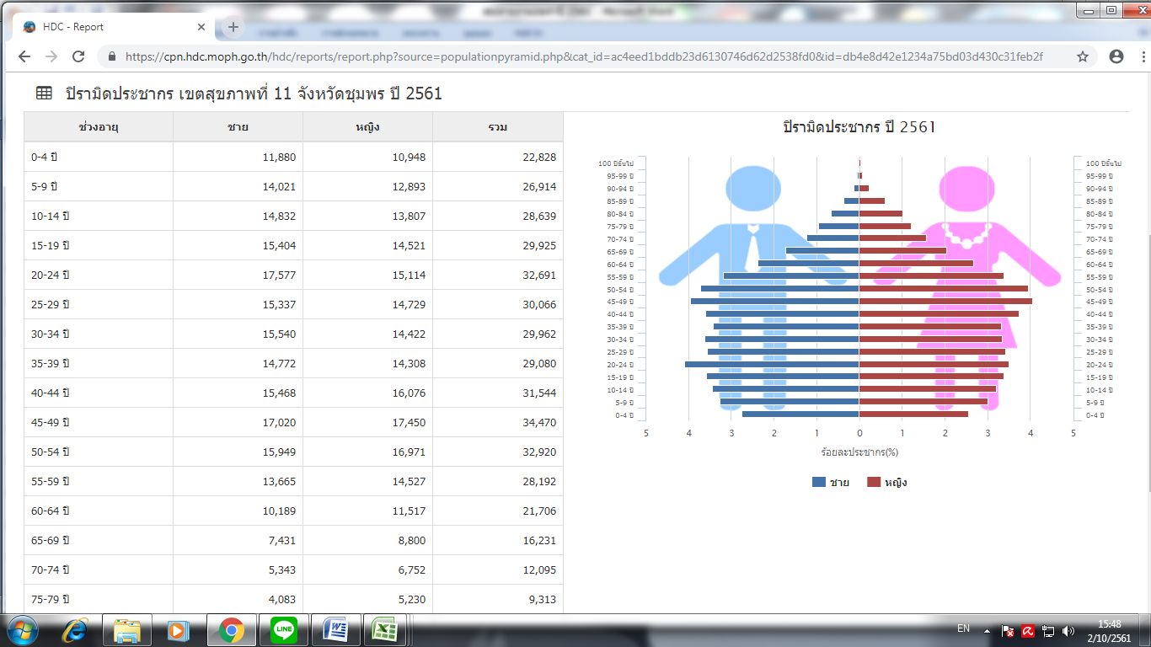
ปิรามิดประชากร
โครงสร้างประชากร | จำนวน | 2558 (ร้อยละ)
0-14 ปี | 92,720 | 16.31
15-59 ปี | 334,901 | 64.97
60 ปีขึ้นไป | 79,983 | 18.72
อัตราส่วนพึ่งพิงทางอายุ 2 : 1
อายุ 60 ปีขึ้นไป ชุมพร : 18.72 %
ประเทศ : 17.05 %
ประชากร ชาย 252,415 คน หญิง 257,235 คน
สำนักงานสาธารณสุขจังหวัดชุมพร

Slide 3
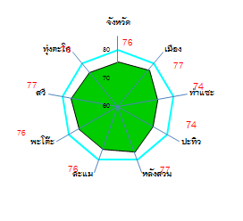
อายุคาดเฉลี่ยเมื่อแรกเกิด
LE จังหวัดชุมพร ปี 2560 = 76 ปี)
สำนักงานสาธารณสุขจังหวัดชุมพร วิสัยทัศน์ “องค์กรหลักด้านสุขภาพ ที่รวมพลังสังคม สู่ชุมพรเมืองสุขภาวะ”

Slide 4
สถิติชีพ จังหวัดชุมพร ปี 2557-2561
สำนักงานสาธารณสุขจังหวัดชุมพร วิสัยทัศน์ “องค์กรหลักด้านสุขภาพ ที่รวมพลังสังคม สู่ชุมพรเมืองสุขภาวะ”

Slide 5
อัตราตายปริกำเนิด อัตราทารก และเด็ก 0 – 5 ปี ตาย
อัตรามารดาตาย
สำนักงานสาธารณสุขจังหวัดชุมพร

Slide 6
สาเหตุการป่วยของผู้ป่วยนอก
สำนักงานสาธารณสุขจังหวัดชุมพร

Slide 7
สาเหตุการป่วยของผู้ป่วยใน
สำนักงานสาธารณสุขจังหวัดชุมพร

Slide 8
สำนักงานสาธารณสุขจังหวัดชุมพร

Slide 9
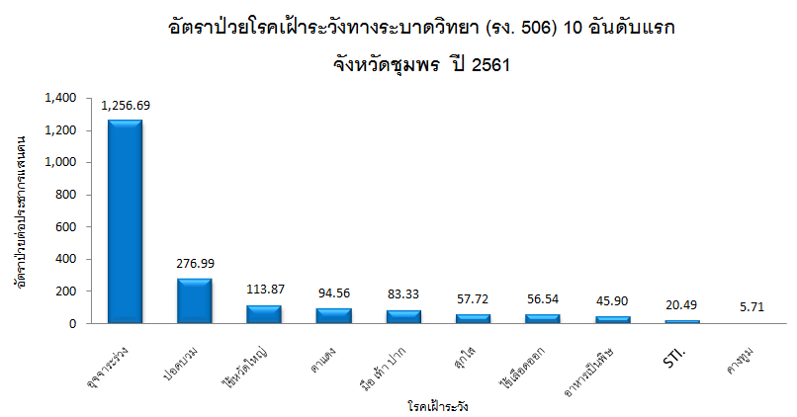
สถานการณ์โรคเฝ้าระวังทางระบาดวิทยา จังหวัดชุมพร ประจำปี 2561
สำนักงานสาธารณสุขจังหวัดชุมพร

Slide 10
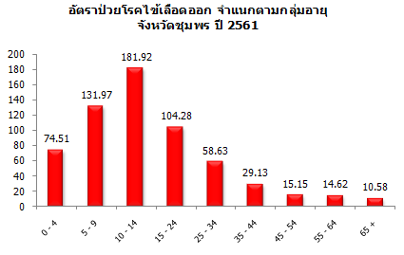
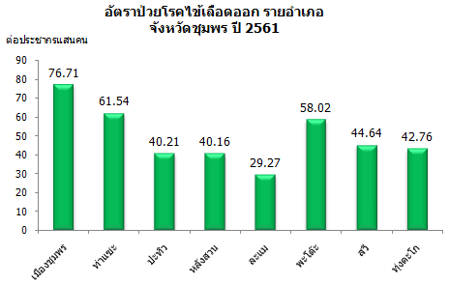
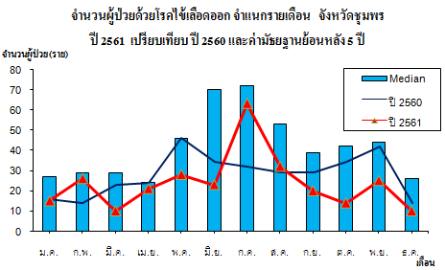
สถานการณ์โรคไข้เลือดออก จังหวัดชุมพร ประจำปี 2561
จังหวัดชุมพรอยู่อันดับที่ 7 ของเขตสุขภาพที่ 11
อันดับที่ 68 ของประเทศ
เปรียบเทียบจำนวนผู้ป่วยปี 2561 กับปี 2560 พบว่ามีจำนวนผู้ป่วยต่ำกว่า 0.15 เท่า
เมื่อเปรียบเทียบจำนวนผู้ป่วยปี 2561 กับค่ามัธยะฐาน
พบว่า มีจำนวนผู้ป่วยต่ำกว่าอยู่ 0.45 เท่า
สำนักงานสาธารณสุขจังหวัดชุมพร

Slide 11
สถานการณ์โรคเฝ้าระวังทางระบาดวิทยา จังหวัดชุมพร ประจำปี 2561
การพยากรณ์โรคไข้เลือดออกใน ปี 2562 โดยสำนักโรคติดต่อนำโดยแมลง
ใช้วิธีการทางสถิติแบบอนุกรมเวลา (Time series analysis) ด้วย ARIMA model โดยใช้ข้อมูลจำนวนผู้ป่วยย้อนหลัง 11 ปีย้อนหลัง (ปี พ.ศ. 2551-2561)
ผลการวิเคราะห์ คาดว่าในปี 2562 จะมีผู้ป่วยโรคไข้เลือดออกประมาณ 94,000 – 95,000 ราย
กลุ่มเสี่ยงต่อการป่วยโรคไข้เลือดออกยังคงอยู่ใน กลุ่มเด็กวัยเรียน (5-14 ปี) และวัยผู้ใหญ่ตอนต้น (15-24 ปี) แต่กลุ่มเสี่ยงต่อการเสียชีวิตเป็นวัยผู้ใหญ่(อายุ 35 ปี ขึ้นไป) โดยเฉพาะในผู้ใหญ่และผู้สูงอายุที่มีโรคประจาตัวเรื้อรัง
พื้นที่เสี่ยงสูงต่อการระบาดโรคไข้เลือดออก จำนวน 170 อำเภอ ใน 58 จังหวัด
จังหวัดชุมพร อำเภอมีเป็นพื้นที่เสี่ยงสูงคือ อำเภอเมือง พื้นที่เสี่ยงปานกลาง คือ อำเภอพะโต๊ะ ส่วนพื้นที่เสี่ยงต่ำคือ อำเภอท่าแซะ ปะทิว หลังสวน ละแม สวี และทุ่งตะโก
เป้าหมายการดำเนินงานปี 2562
อัตราป่วยลดลงไม่น้อยกว่าร้อยละ 15 จากค่ามัธยฐานย้อนหลัง 5 ปี
อัตราป่วยตายไม่เกินร้อยละ 0.10
สถานการณ์โรคไข้เลือดออก จังหวัดชุมพร ปี 2562
ได้รับรายงานผู้ป่วย 34 ราย ไม่มีผู้ป่วยเสียชีวิต อัตราป่วย 6.72 ต่อประชากรแสนคน
อำเภอที่มีอัตราป่วยสูงสุด 3 อันดับแรกคือคือ อำเภอเมือง(14.87) ปะทิว(6.21) และท่าแซะ (5.87)
สำนักงานสาธารณสุขจังหวัดชุมพร

